Slide 1
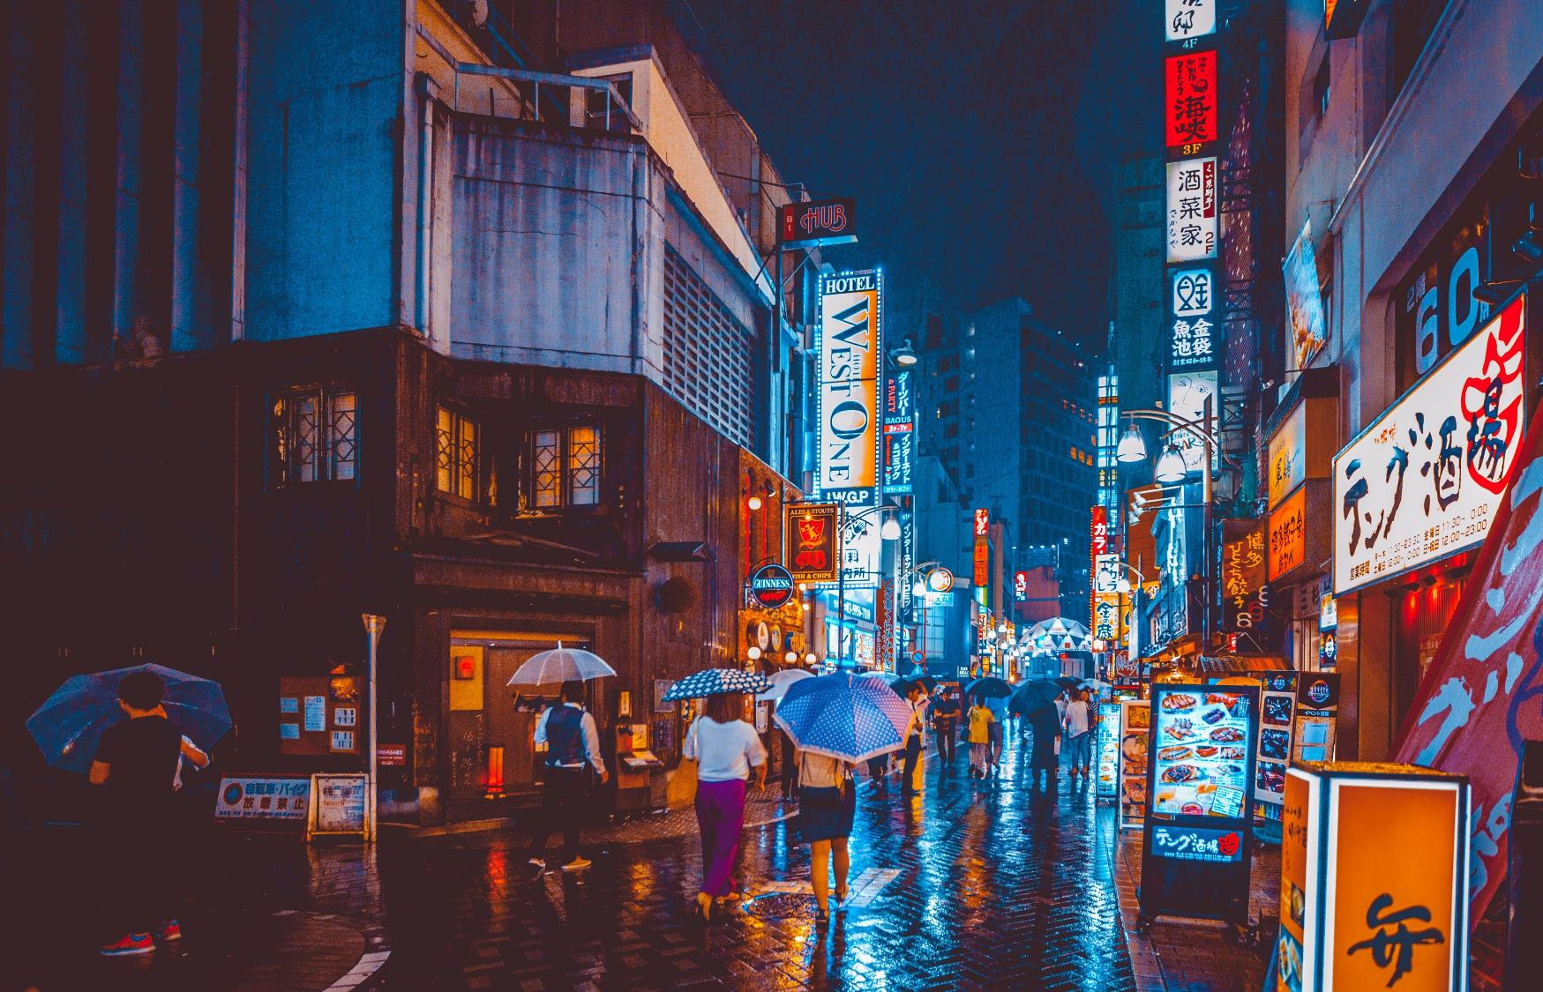
Tienda :
El lugar del ahorro
Mejores precios , variedad de productos y calidad a su servicio.

Slide 2
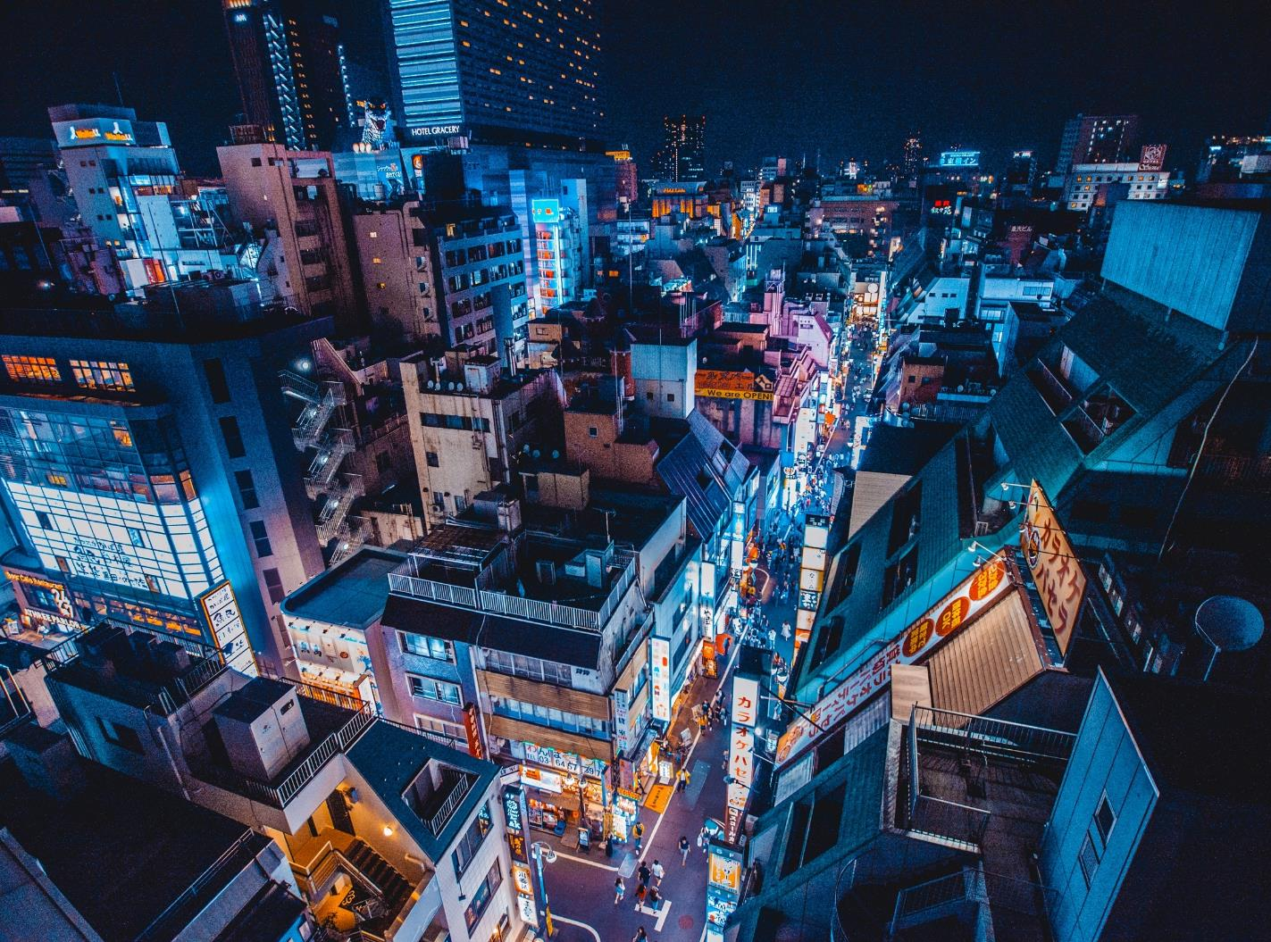

Logo y eslogan :
El logo de este proyecto consta de un elemento grafico que identifica una tienda de barrio común en representación carro de mercar y monedas
(ahorro).
El lugar del ahorro
Como eslogan se
creo una frase breve,
expresiva y fácil de
recordar con el fin de
dar publicidad comercial
a la tienda.
Mejores precios , variedad de productos y calidad a su servicio.

Slide 3
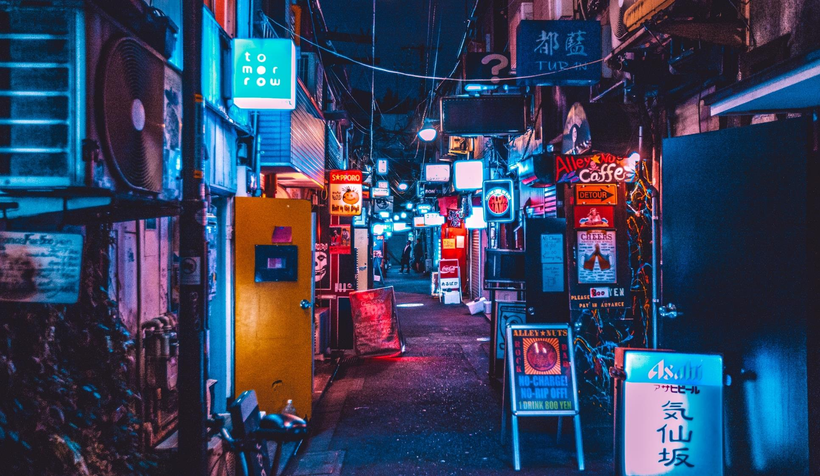
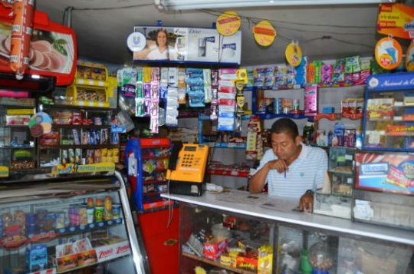
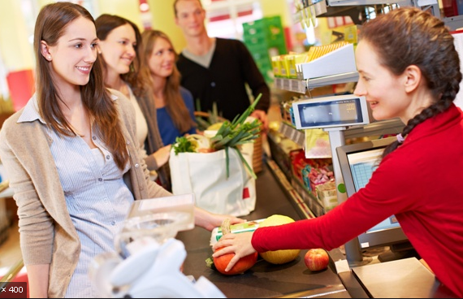
Misión:
Nuestra misión es brindar la mejor calidad de servicio al cliente , con el fin de fidelizar al mismo y suplir las necesidades que este requiere.

Slide 4


visión:
Ser una de las tiendas lideres a nivel nacional brindando al cliente productos básicos de la canasta familiar satisfaciendo sus necesidades con productos de calidad.

Slide 5
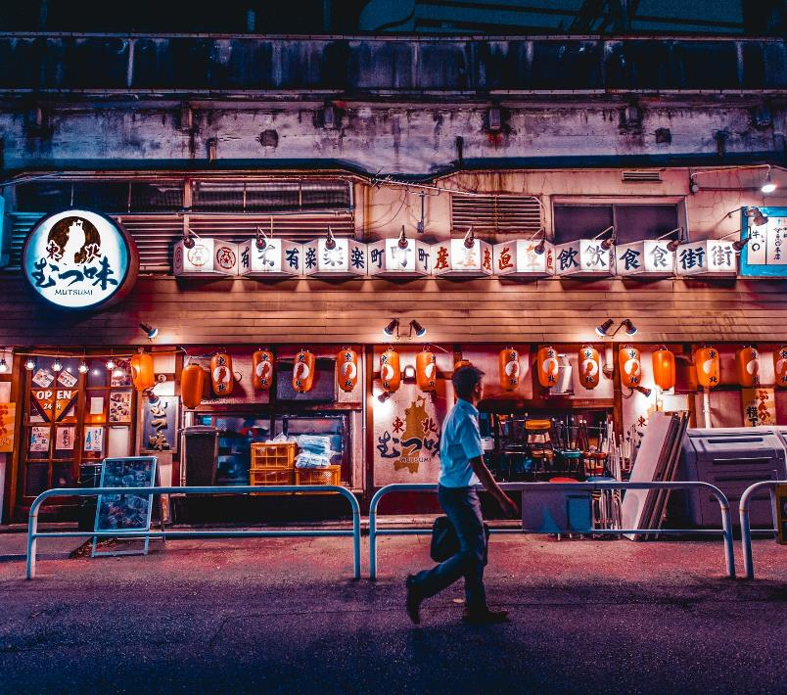
Encuesta
Encuestas tienda el lugar del ahorro
Encuesta de medicion de servicios según demanada del cliente
1-¿Cuál es el numero de veces en el dia que frecuenta el cliente a comprar? |  | 4-¿Qué tipo de productos consume mas la poblacion Adulta ?
1 vez |  | alimentos de granos basicos (arroz/frijoles/etc.)
2 veces |  | lacteos (queso / gogurt/ leche /mantequilla.etc)
3 veces |  | salsamentaria (jamon/mortadela/queso/huevos)
4 veces |  | productos de aseo personal & hogar
5 veces |  | bebidas azucaradas (gaseosas jugos refrescos )
Marque de 1 a 5 donde(1 es menor consumo / 5 es mayor consumo ) |  | 5-¿Cuáles son las horas pico de compra del cliente ?
2-¿Qué tipo de productos consume mas la poblacion infantil ? |  | 6:00:00 a. m / 8:00:00 a. m
confiteria (dulces) |  | 11:00:00 a. m / 1:00:00 p. m
pasabocas listos (papas/doritos/chitos.etc) |  | 3:00:00 p.m / 5:00:00 pm
bebidas azucaradas (gaseosas jugos refrescos ) |  | 5:00:00 p.m / 7:00:00 pm
salsamentaria (jamon/mortadela/queso/huevos) |  | 7:00:00 p.m / 9:00:00 pm
productos de aseo personal & hogar |  | 6-¿Qué dias de la semana considera usted que son de mayor demanda para la tienda ?
3-¿Qué tipo de productos consume mas la poblacion juvenil? |  | lunes/martes
bebidas alcoholicas (cervesas/aguardientes/otros) |  | martes/miercoles
pasabocas listos (papas/doritos/chitos.etc) |  | miércoles/jueves
Cigarrillos (diferentes marcas ) |  | jueves/viernes
productos de aseo personal & hogar |  | viernes/sabado
alimentos de granos basicos (arroz/frijoles/etc.) |  | sabado/domingo

Slide 6
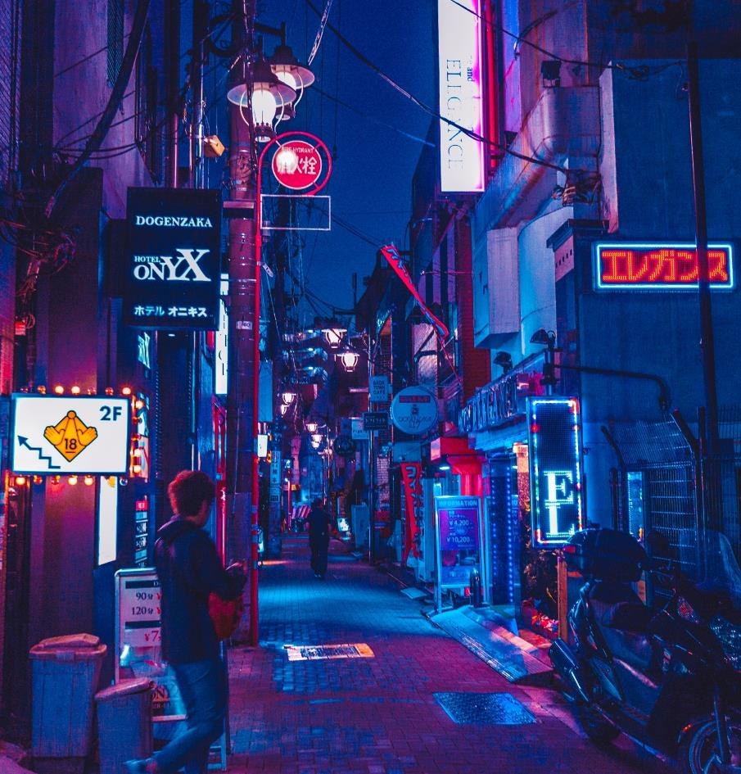
Encuesta No.2
Encuesta a cliente
1-¿con que frecuencia usted realiza la compra de viveres? |  | 4-¿A cual de estos lugares suele suele acudir a comprar ducel ?
diaria |  | centros comerciales
semanal |  | tienda por departamento
quincenal |  | tiendas de barrio
mesual |  | super mercado
otro ¿cual? |  | mercados mayoristas
Marque de 1 a 5 donde(1 es menor consumo / 5 es mayor consumo ) |  | 5-¿Por que realizaria su compra aqui?
2-¿En que lugar compra sus viveres? |  | precios adecuados
tienda |  | proximidad
super mercado |  | calidad
almacen de cadena |  | variedad de productos
plaza de mercado |  | otro ¿cual?
proveedor directo (bodega) |  | 6-¿En que momento del dia suele realizar la compras?
3-¿Qué busca de un producto ? |  | por la manaña
marca |  | al medio dia
calidad |  | por la tarde
precio |  | tarde / noche
empaque |  | noche
utilidad real

Slide 7
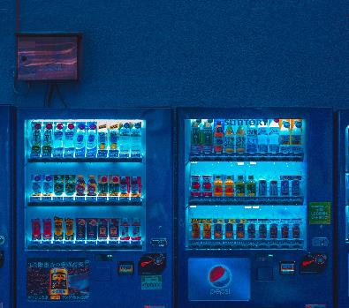
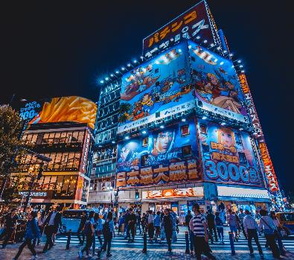
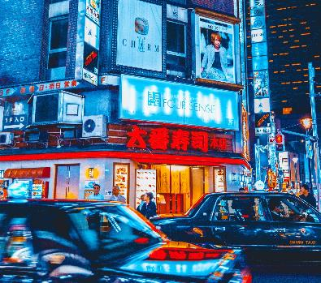
Entrevista
Entrevista a tienda variedades doña luz: (administrador de tienda / Luz Mary Yara)
*Buenas tardes el motivo de esta entrevista es para evaluar elementos básicos de manejo de una tienda común de barrio cuéntenos de usted
-Hola mi nombre es Luz Mary Yara tengo 43 años y trabajo en la tienda hace 4 años, negoció familiar.
*Como comenzó la idea de negocio la tienda
-comenzó como idea de negoció (micro empresa) familiar para salir adelante y manejar nuestros propios ingresos
*Quienes trabajan con usted y como se reparten las labores
Como le indicaba inicialmente es negocio familiar donde trabajamos 4 personas mi esposo, mis dos hermanos y yo, mientras uno de mis hermanos atiende otro, se encarga de surtir la tienda mi esposo de re-organiza y evaluar los ingresos y yo administro lo demás.

Slide 8
Continuidad entrevista :
-cada cuanto surten la tienda
* generalmente cada ocho días o según la demanda del cliente (quienes compran)
- como es el manejo de horarios para atender
*Se dividen los horarios de trabajo en dos turnos uno de 6 a 2 de la tarde y otro de 2 a 10 de la noche
-Que días se vende mas
*Los días de mayor venta son de jueves, viernes, sábado
-Evaluando mensualmente cuando son los días de mayor venta
*Como te indicaba los viernes generalmente y los días de quincena y los treinta de cada mes.
-Qué población consume más niños jóvenes o adulto
*los niños son el cliente que más consumen a nivel de confitería dulces, los jóvenes cigarrillos y bebidas alcohólicas y los adultos todo lo que tiene que ver con alimentos básicos como huevos pan leche y elementos de aseo para hogar y personal.

Slide 9
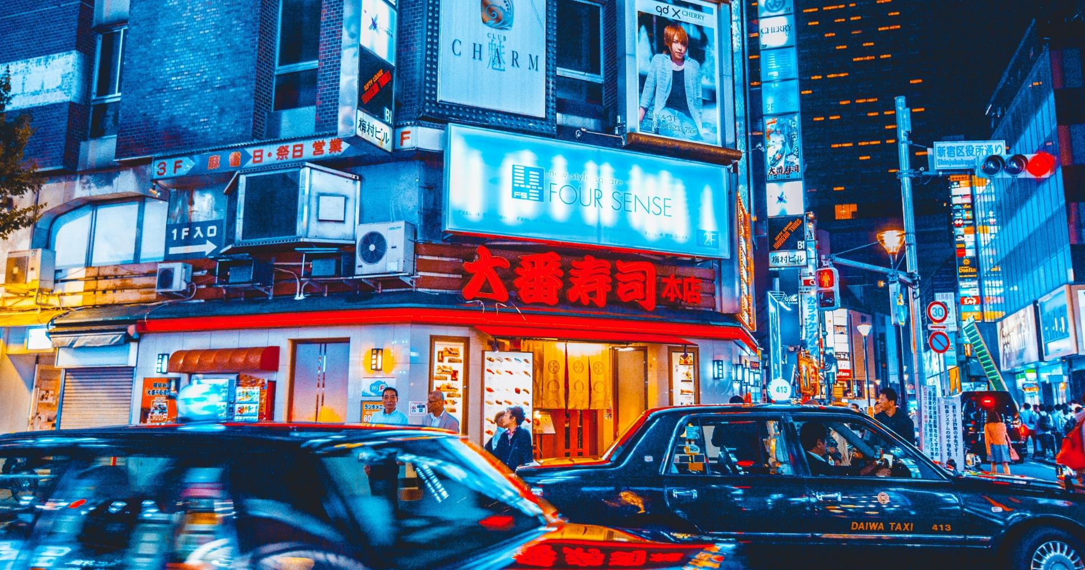
Continuidad entrevista :
-Aproximadamente cuanto invierte en la tienda mensualmente
*Aproximadamente incluyendo todos los elementos básicos de la canasta familiar de mercadería y plaza $3.500.000 aproximadamente
-cuantos son los ingresos de la tienda
Los ingresos fueron incrementando a medida que iba creciendo la tienda e iba siendo reconocida en el barrio los ingresos fueron de 350.000 hasta ahora de 1.000.000 aproximadamente.
-Cuáles son sus expectativas a futuro
*Siempre hemos pensado en grande a futuro nos vemos creando un supermercado y por que no una tienda de cadena.
-excelente
-Muchas gracias por su amable colaboración esperamos que su negocio siga creciendo y prosperando
*Gracias a usted por tenernos como referencia para iniciar un negocio.

Slide 10
Gráficas
Ingresos

Slide 11
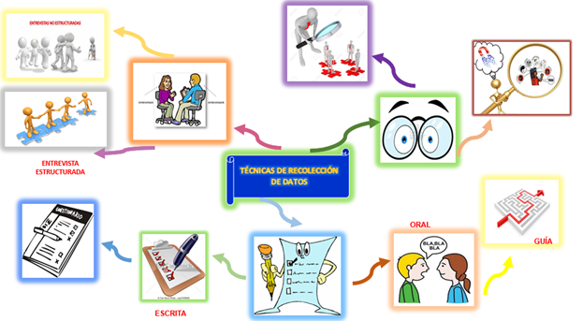
Bibliografía
https://gabriellebet.files.wordpress.com/2013/01/tecnicas-de-recoleccic3b3n4.pdf.
https://tecnicasdeinvestigacionblog.wordpress.com/tecnicas-de-recoleccion-de-datos/
https://es.slideshare.net/JuanSebastianGarciaM/las-tcnicas-de-recoleccin-de-datos

Slide 12




Gracias
Ninedly Huepa
123456789
Nshuepa@misena.edu.co
n/a

